Slide 1
«Блокадный Ленинград»
к 75-летию снятия блокады Ленинграда
Обзор литературы из фонда
Научной библиотеки СВФУ
Якутск 2019

Slide 2
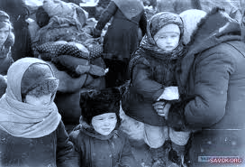
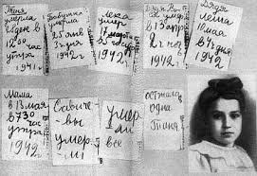
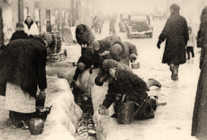
Блокада Ленинграда - трагичная и великая страница российской истории, унесшая более 1 миллиона человеческих жизней. Это самая продолжительная и страшная осада города за всю историю человечества. Почти 900 дней боли и страдания, мужества и самоотверженности. Воспоминания о блокаде Ленинграда людей, переживших её, их письма и дневники открывают нам страшную картину.

Slide 3
900 героических дней : сб. док. и материалов о героич. борьбе трудящихся Ленинграда в 1941-1944 гг. / [сост.: Х. Х. Камалов, Р. В. Серднак, Ю. С. Токарев]. – Москва ; Ленинград : Наука, 1966. – 422, [2] с.
В книгу вошли документальные повести, повествующие о бессмертном подвиге ленинградцев в тяжелые 900 дней и ночей блокады Ленинграда.
В сборник также включены выступления, статьи и очерки О. Берггольц разных лет.

Slide 4
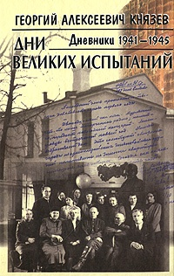
Князев, Г. А.
Дни великих испытаний : дневники 1941-1945 / Георгий Алексеевич Князев. – Санкт- Петербург : Наука, 2009. – 1218, [5] с.
Ежедневные записи блокадного дневника Г. А. Князева - директора Архива АН СССР, историка и архивиста - включают не только события частной жизни автора, что само по себе, учитывая условия блокады, делает их уникальным историческим документом, но и содержит сведения о положении на фронтах, быте и настроениях жителей города, работе Академии наук и ее учреждений, комиссии по истории Академии наук Г. А. Князев пишет, как спасали архивы Пулковской обсерватории, Института русской литературы (Пушкинский Дом), рукописное наследие умерших во время войны ученых.

Slide 5
Мелуа, А. И.
Блокада Ленинграда : [энциклопедия] / А. И. Мелуа. – Москва ;Санкт-Петербург:Изд-во Гуманистика», 1999. – 671, [1] с.
Включает биографии граждан, внесших большой вклад в решение различных задач защиты Ленинграда в годы блокады, обеспечение жизнедеятельности города, развитие его промышленности и науки в интересах обороны и процветания страны.

Slide 6
Из фонда редких книг
Алигер, М. И.
Весна в Ленинграде // Лирика : [стихи] / Маргарита Алигер. – Москва, 1943. – С. 12-16.
Маргарита Иосифовна Алигер - мастер лирической поэзии, участник Великой Отечественной войны. Работала корреспондентом в центральной газете «Сталинский сокол». Поэтесса по заданиям редакции выезжала в различные участки фронта, и год провела в блокадном Ленинграде. Ее стихотворения звучали по радио и печатались в газетах. В годы Великой Отечественной войны вышли 3 сборника: «Памяти храбрых», «Лирика», «Стихи и поэмы». Пронзительные строки стихотворения «Весна в Ленинграде» из сборника «Лирика» посвящены блокадному городу.

Slide 7
Берггольц, О. Ф.
Дневные звезды. Говорит Ленинград : [повести] / Ольга Берггольц. – Москва : Правда, 1990. – (Библиотека журнала «Знамя»). – 477, [3] с. ; Избранные произведения : стихотворения и поэмы : в 2 т. / Ольга Берггольц. – Т. 1. – Ленинград : Худож. лит., 1967. – 362, [2] с.
В книгу вошли документальные повести, повествующие о бессмертном подвиге ленинградцев.
В сборник также включены выступления, статьи и очерки О. Берггольц разных лет.
Поэзия Ольги Федоровны Берггольц настоящая, большого страстного сердца, высоких гражданских чувств, тяжких испытаний и духовного подвига.

Slide 8
Чаковский, А. Б.
Собрание сочинений : в 7 т. / Александр Чаковский. – Москва : Худож. лит. - 1989-1991.
4 тома «Собрания сочинений» Александра Борисовича Чаковского, Героя Социалистического труда посвящены героическим подвигам ленинградцев.
В первый том вошли повести «Это было в Ленинграде» и «Свет далекой звезды» Наиболее крупное произведение — роман «Блокада» представлен в трех последующих томах собрания, в котором дана широкая картина битвы за Ленинград, осмысляется историческое значение этой битвы в общем ходе войны, показывается морально-политическое превосходство советских воинов над противником.

Slide 9
Адамович, А. М.
Блокадная книга / А. Адамович, Д. Гранин. – Москва : Независимое изд-во «Пик», 2003. – 504, [8] с.
Эта суровая книга, которая рассказывает о муках осажденного фашистами Ленинграда, о героизме и немыслимых условиях, выпавших на долю жителей, сумевших в нечеловеческих условиях блокады сохранить свое человеческие достоинство.
Эта книга о страданиях и мужестве, о любви и ненависти, о смерти и бессмертии. В книге использованы дневники и рассказы ленинградцев-блокадников.

Slide 10
Попов И. В.
Оонньоммотох оруоллар, эстибит эрэллэр : (ахтыылар, бэлиэтээһиннэр) / Исай Попов. – Дьокуускай : Бичик, 1994. – 142, [2] с.
О драматичной судьбе студийцев из Якутии написал И. В. Попов. Исай Васильевич Попов – родом из Сунтарского района, уехал в Ленинград, чтобы стать артистом, но стал защитником города Ленина.
В 1940 г. 32 молодых, талантливых юношей и девушек были набраны в национальную студию театрального института им. А. Н. Островского и поехали учиться в Ленинград. Когда началась Великая Отечественная война, М. Н. Авелова, Н. Г. Катаева, А. А. Попова, Н. И. Смогайлова, С. И. Тимофеева призвали в армию. Домой вернулись из них только М. Авелов и С. Тимофеев. Из осажденного Ленинграда Дорогой жизни вернулись на родину семь девушек. Из 32 человек в живых остались 15 человек.

Slide 11
Сивцева, В. С.
Вспомним всех поимённо… : о ветеранах ВОВ ЯПИ, ЯГУ / В. С. Сивцева, Р. И. Петрова, М. Н. Максимова. – Якутск : Изд-во Якут. гос. ун-та, 2008. – 128 с.
В этой книге впервые опубликован наиболее полный список преподавателей, служащих, рабочих и студентов, призванных в армию с Педрабфака, Якутского педагогического института в годы войны, а также приведены биографии 99 ветеранов войны. Кратко излагаются их боевые пути, подвиги на полях сражений и трудовая деятельность после войны в университете.
блокадный ленинград

Slide 12
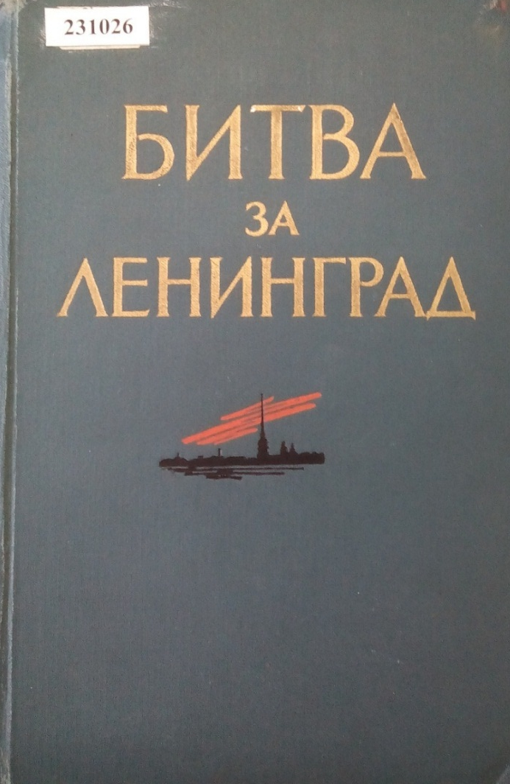
Битва за Ленинград: / сб. док. и материалов / [сост. : Барбашин И.П. и тд ]. – Москва:Воениздат, 1964. – 608 с.
Битва за Ленинград – часть героической
Борьбы советского народа и его
Вооруженных сил против фашистских
захватчиков.
Вторая часть труда охватывает события
Происходившие в Ленинграде и на подступах
К нему в 1943 -1944 гг. Здесь говорится
о прорыве блокады в 1943 г.

Slide 13
Буров А.В.
« Твои герои, Ленинград»
/ А.В. Буров. - Ленинград : Лениздат,
637 с.
Эта книга имеет свои особенности.
Его герои – люди разных национальностей,
Из разных уголков нашей необьятной
страны. В тяжелые годы блокады город
Ленина поддерживала вся страна. Его
Отстаивали представители разных нацио-
нальностей, из многих республик, краев.

Slide 14
Балтун П.К.
Русский музей – эвакуация ,блокада, восстановление: ( Из воспоминаний музейного работника) /Предисл.А.К.Лебедева. – Москва : Изобраз.искусство,1980. – 144с.
Книга рассказывает о Гос.русском музее в период ВОВ,о спасении его культурных
ценностей в условиях блокады Ленинграда,
о культурно – просветительской и выставочной
деятельности в осажденном городе.

Slide 15
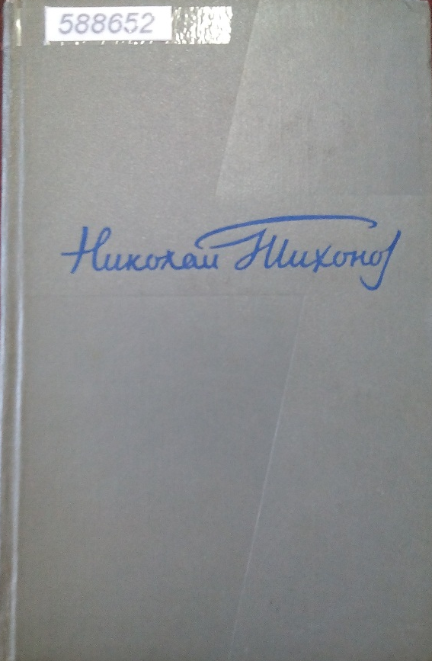
Николай Тихонов
Ленинград принимает бой: (очерки о днях осажденного города) / Николай Тихонов. – Москва : Гослитиздат, 1959. – 478 с.
Это короткие описания, отдельные зарисовки, небольшие эпизоды из ленинградской жизни, охватывающие период с мая по конец января 1944 года.

Slide 16
Кислицын Н.Г.
Ленинград не сдается / Н.Г. Кислицин .
– Москва :Прогресс, 1991. – 336 с.
В книге повествуется о перипетиях героической
Обороны Ленинграда в годы ВОВ. Автор
Стремится правдиво рассказать о ходе битвы за
город и жизни ленинградцев в условиях 900-
дневной блокады,с вершины минувших
десятилетий осмыслить и оценить, насколько
были оправданы жертвы ,принесенные ради
достижения победы.

Slide 17
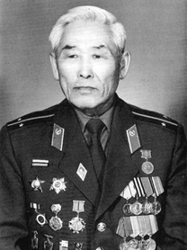
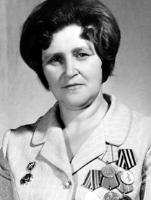
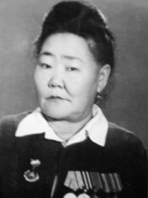
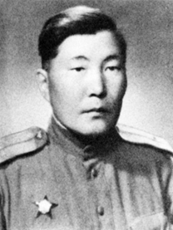
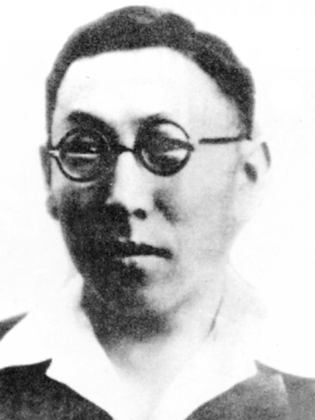
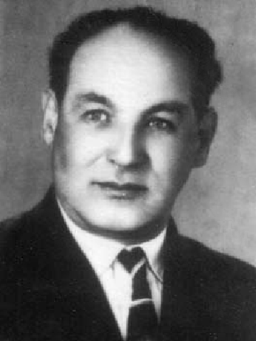
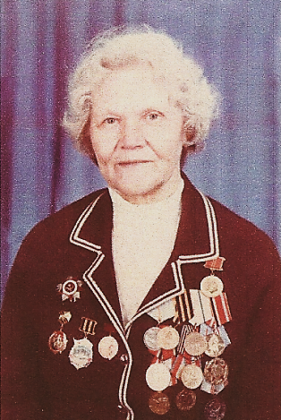
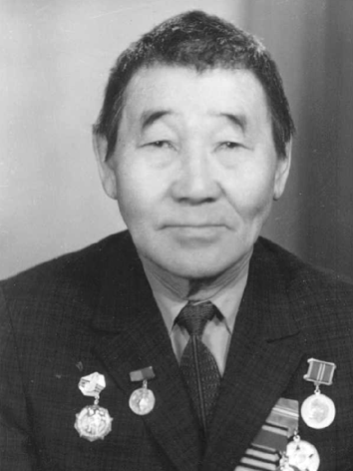
Преподаватели и сотрудники ЯПИ и ЯГУ - участники блокады и освобождения города-героя Ленинграда
Андреев Николай Иванович
Асекритова Велена Николаевна
Захарова Мария Егоровна
Никифоров Георгий Афанасьевич
Романов Никон Семенович
Крылов Дмитрий Михайлович
Пакина Александра Михайловна
Местников Роман Иннокентьевич

Slide 18
Ленинградский салют
...И снова мир с восторгом слышит
салюта русского раскат.
О, это полной грудью дышит
освобожденный Ленинград!
...Мы помним осень, сорок первый,
прозрачный воздух тех ночей,
когда, как плети, часто, мерно
свистели бомбы палачей.
Но мы, смиряя страх и плач,
твердили, диким взрывам внемля:
- Ты проиграл войну, палач,
едва вступил на нашу землю!
27 января 1944 г. , Ольга Берггольц

